Slide 1
Comunicação e Expressão -
Compreensão e Interpretação de Textos

Slide 2
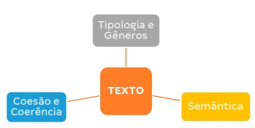
A noção de Texto envolve principalmente três componentes:
as tipologias e os gêneros textuais;
a coesão e a coerência textuais; e a
semântica.
Iremos falar também, outras noções, tais como intertextualidade, variação linguística, paráfrase, reescrita de textos etc.

Slide 3
DEFINIÇÃO DE TEXTO E DE INTERPRETAÇÃO DE TEXTOS
Trabalharemos o conceito de Texto, o qual envolve uma série de elementos: linguísticos, culturais, sociais, afetivos etc.
Ler um texto é um processo que também exige leitura de mundo; é compreender como ocorre a relação entre os indivíduos que interagem por meio da atividade verbal. Serei bem objetivo na apresentação dos conceitos.
Primeiramente, vamos definir Texto (segundo o professor Marcuschi):
“ O texto é um evento comunicativo em que convergem ações linguísticas, sociais e cognitivas.”

Slide 4
Também segundo o professor Marcuschi (na obra “Produção textual – análise de gêneros e compreensão”, página 93), um texto, enquanto unidade comunicativa, “deve obedecer a um conjunto de critérios de textualização”.
Os critérios são estes:
• Aceitabilidade
• Intencionalidade
• Informatividade
• Situacionalidade
• Intertextualidade

Slide 5
O critério da aceitabilidade está focando no leitor. O leitor precisa de algum conhecimento sobre o assunto para poder analisar o texto e decidir se concorda com a intenção do autor. É através de sua interpretação do texto que ele poderá reconhecer o que está implícito ou explícito no texto.
A intencionalidade está direcionada ao protagonista do ato comunicativo. Trata-se da disposição e do empenho de se construir um discurso coerente, coeso e com grande capacidade de satisfazer determinada audiência. Diz respeito às informações e conhecimentos prévios que o autor tem para chegar a seu público;

Slide 6
A situacionalidade é voltada para o contexto no qual a situação comunicativa está inserida. Ela se relaciona à adequação ou não do contexto, pois ele pode influenciar no significado do texto que, inserido em contextos distintos, pode produzir significados completamente diversos;
A intertextualidade consiste na influência e na relação que um texto exerce sobre outro. Esse processo ocorre durante a produção de um texto, no qual o autor coloca, na estrutura de sua produção, referências explícitas ou implícitas de outra obra;
No critério informatividade, consideram-se as informações prévias e as informações novas obtidas no texto. É preciso que haja equilíbrio entre ambas, pois um texto que possui apenas informações prévias não traz novidade ao leitor. Já um texto somente com informações novas pode dificultar a compreensão da leitura

Slide 7
Há texto verbal e não Verbal. O mais recorrente é o verbal escrito. Em muitos casos, o texto será não verbal, como se percebe em quadrinhos, anúncios publicitários, infográficos etc.
Há dois tipos principais de expressão textual escrita: a prosa e o poema. Vamos entender a diferença entre elas.
A prosa é a expressão natural da linguagem escrita ou falada, sem metrificação intencional e não sujeita a ritmos regulares. No texto escrito, observamos a prosa quando há organização em linha corrida, ocupando toda a extensão da página. Há, também, organização em parágrafos, os quais apresentam certa unidade de sentido. Esse slide, por exemplo, é produzido em prosa.

Slide 8
Já o poema é a composição literária em que há características poéticas cuja temática é diversificada. O poema apresenta-se sob a forma de versos. O verso é cada uma das linhas de um poema e caracteriza-se por possuir certa linha melódica ou efeitos sonoros, além de apresentar unidade de sentido. O conjunto de versos equivale a uma estrofe. Há diversas maneiras de se dispor graficamente as estrofes (e os versos) – e isso dependerá do período literário a que a obra se filia e à criatividade do autor. Veja dois exemplos:

Slide 9
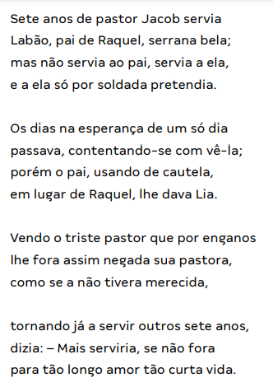
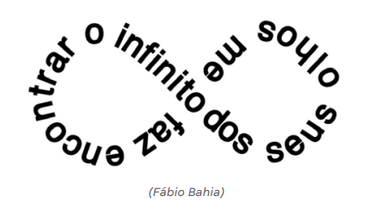
Luís Vaz de Camões

Slide 10
A maioria dos textos são organizados em prosa. Nesse caso, precisa se ter noções de que são linha, período e parágrafo.
Quando a estrutura é de um poema, há a referência às noções de verso e estrofe.

Slide 11
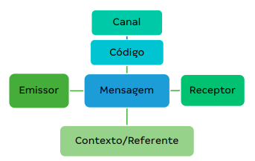
FUNÇÕES DA LINGUAGEM
Quando nos comunicamos, interagimos com outro(s) indivíduo(s). Esse indivíduo é capaz de nos compreender e, muitas vezes, dialoga conosco (ou seja, ele também fala conosco, responde, discorda etc.). Para que uma comunicação seja realizada, os seguintes elementos devem estar presentes:

Slide 12
Devemos ler o esquema acima da seguinte maneira: o emissor transmite uma mensagem ao receptor.
Essa mensagem tem como suporte o canal (o som de nossa voz ou o registro escrito, por exemplo) e está codificado em nossa língua portuguesa.
Essa mensagem está situada em um contexto situacional e faz referência ao mundo biossocial do emissor e do receptor.
A depender da ênfase que se dê a cada um desses elementos, a função da linguagem (ou seja, do uso da linguagem) será diferente:

Slide 13
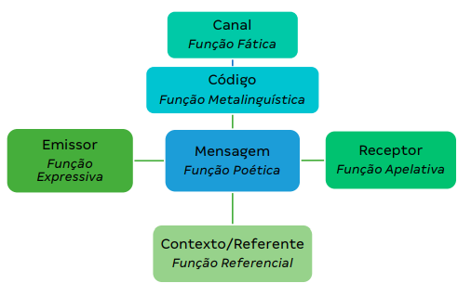

Slide 14
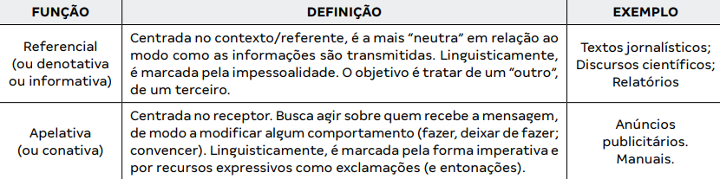

Slide 15
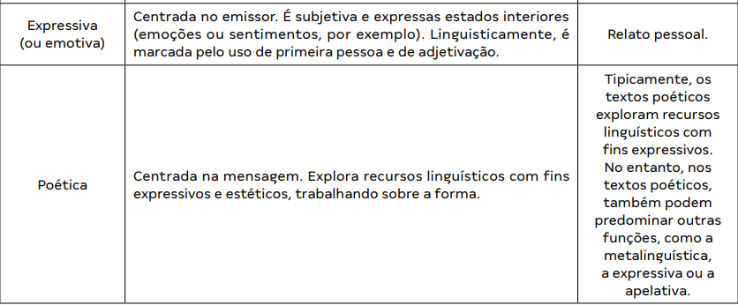

Slide 16
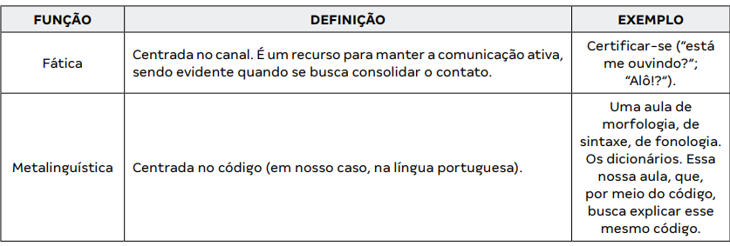

Slide 17
Relações de poder e decisão: conflitos entre médicos e administradores hospitalares Os hospitais abrigam tensões de natureza grupal e profissional. Seu corpo diretivo e clínico é constituído por médicos que usualmente têm dificuldade de aceitar normas disciplinares e de ouvir recomendações, principalmente quando elas vêm dos administradores hospitalares. Esta pesquisa tem como objetivo analisar como administradores hospitalares da cidade de Belo Horizonte percebem as relações de poder entre sua categoria profissional e a dos médicos proprietários de hospitais e suas consequências. Os discursos de nove administradores hospitalares, com experiência mínima de quatro anos na gerência de hospitais, foram coletados e analisados usando a metodologia qualitativa. A pesquisa identificou que o hospital é um local da disciplina médica, no qual o médico controla o cotidiano dos demais profissionais, determinando o tipo de comportamento esperado. Os empregados entrevistados se ressentem da falta de autonomia na gestão e consideram que isso prejudica o andamento dos processos e a qualidade dos serviços prestados. Queixam-se, principalmente, da falta de informações e da impossibilidade de participarem das decisões estratégicas. Admitem que o relacionamento com os médicos proprietários é permeado por conflitos, pois, muitas vezes, estes ignoram as questões colocadas pelos administradores e insistem na diferença de classe como forma de fazer prevalecer suas opiniões. A principal característica dos conflitos refere-se à percepção de superioridade do profissional médico em relação aos demais.
RAM, Rev. Adm. Mackenzie 11 (6) • Disponível em: https://doi.org/10.1590/S1678-69712010000600004

Slide 18
O tipo de linguagem predominante no Texto é
referencial
conativa
metalinguística
fática
poética

Slide 19
Predomina no texto a função referencial, pois o foco é o contexto (fatos do mundo). Não se trata, portanto, de função conativa (centrada no destinatário), metalinguística (centrada no próprio código), fática (centrada no canal/contato) ou poética (centrada na mensagem).
Letra a.

Slide 20
Chamam‐se fonemas os sons elementares e distintivos que o ser humano produz quando, pela voz, exprime seus pensamentos e emoções. Desde logo, uma distinção se impõe: não se há de confundir fonema com letra. Fonema é uma realidade acústica, realidade que nosso ouvido registra; enquanto letra é o sinal empregado para representar na escrita o sistema sonoro de uma língua. Na atividade linguística, o importante para os falantes é o fonema, e não a série de movimentos articulatórios que o determina. Assim sendo, enquanto a análise fonética se preocupa tão somente com a articulação, a fonêmica atenta apenas para o fonema que, reunindo um feixe de traços que o distingue de outro fonema, permite a comunicação linguística.
Evanildo Bechara. Moderna gramática portuguesa. 37.a ed. rev. E ampl. Rio de Janeiro: Lucerna, 2002, p. 57 (com adaptações).

Slide 21
Chamam‐se fonemas os sons elementares e distintivos que o ser humano produz quando, pela voz, exprime seus pensamentos e emoções. Desde logo, uma distinção se impõe: não se há de confundir fonema com letra. Fonema é uma realidade acústica, realidade que nosso ouvido registra; enquanto letra é o sinal empregado para representar na escrita o sistema sonoro de uma língua. Na atividade linguística, o importante para os falantes é o fonema, e não a série de movimentos articulatórios que o determina. Assim sendo, enquanto a análise fonética se preocupa tão somente com a articulação, a fonêmica atenta apenas para o fonema que, reunindo um feixe de traços que o distingue de outro fonema, permite a comunicação linguística.
Evanildo Bechara. Moderna gramática portuguesa. 37.a ed. rev. E ampl. Rio de Janeiro: Lucerna, 2002, p. 57 (com adaptações).
No texto predomina qual a função??

Slide 22
Chamam‐se fonemas os sons elementares e distintivos que o ser humano produz quando, pela voz, exprime seus pensamentos e emoções. Desde logo, uma distinção se impõe: não se há de confundir fonema com letra. Fonema é uma realidade acústica, realidade que nosso ouvido registra; enquanto letra é o sinal empregado para representar na escrita o sistema sonoro de uma língua. Na atividade linguística, o importante para os falantes é o fonema, e não a série de movimentos articulatórios que o determina. Assim sendo, enquanto a análise fonética se preocupa tão somente com a articulação, a fonêmica atenta apenas para o fonema que, reunindo um feixe de traços que o distingue de outro fonema, permite a comunicação linguística.
Evanildo Bechara. Moderna gramática portuguesa. 37.a ed. rev. E ampl. Rio de Janeiro: Lucerna, 2002, p. 57 (com adaptações).
No texto predomina qual a função??

Slide 23
Quando uma linguagem fala sobre si mesma, temos metalinguagem. É exatamente isso o que observamos no texto: o autor fala sobre a língua utilizando a língua (escrita).
Outros exemplos de metalinguagem: uma tirinha que fala sobre o ato de fazer tirinhas; uma pintura que fale sobre o ato de fazer uma pintura; um filme que fale sobre o ato de fazer um filme; uma fotografia que fale sobre o ato de fotografar.

Slide 24
Atividade.
Interpretar a música
Brasis, de Seu Jorge, Gabriel Moura e Jovi Joviniano

Slide 25
Tem um brasil que é próspero
outro que não muda
um brasil que investe
outro que suga
um de sunga outro de bravata
tem um que faz amor
e tem um outro que mata
brasil do ouro brasil da prata
brasil do balacoxê da mulata
um brasil que é lindo
outro que fede
o brasil que dá
é iqualzinho ao que pede pede paz,
saúde,trabalho,dinheiro pede pelas crianças do país inteiro
tem um brasil que soca
outro que apanha
um brasil que saca
outro que chuta perde,ganha,sobe,desce
vai á luta
bate bola
porém não vai á escola
brasil de bronze
brasil de lata
é negro,é branco,
é nissei
é verde,
é indio peladão
é mameluco,
é cafuzo,
é confusão
óh pindorama
eu quero o teu porto seguro
tuas palmeiras,
tuas feiras,
teu café,
tuas riquezas,praias,cachoeiras
quero ver o teu povo de cabeça em pé.

